Slide 1
ফুলকোট নবোদয় কারিগরি উচ্চ বিদ্যালয়,
শাজাহানপুর,বগুড়া।

Slide 2
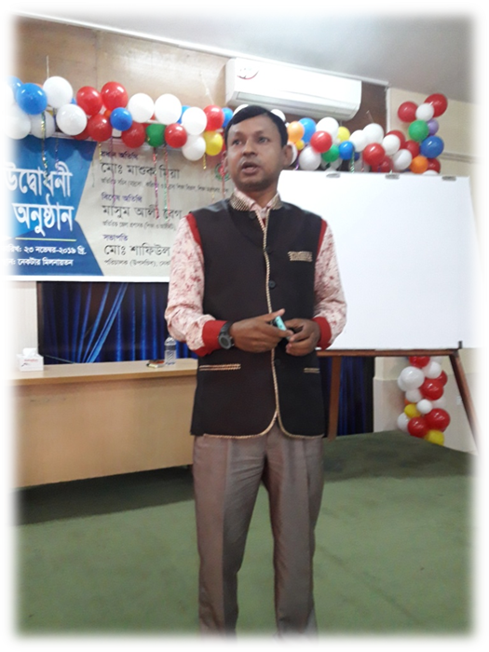
ফুলকোট নবোদয় কারিগরি উচ্চ বিদ্যালয়,
শাজাহানপুর,বগুড়া।

Slide 3
ফুলকোট নবোদয় কারিগরি উচ্চ বিদ্যালয়,
শাজাহানপুর,বগুড়া।
অধ্যায় ১৩: এসি সার্কিটে বিভিন্ন প্রকৃতির লোড
সময়

Slide 4
ফুলকোট নবোদয় কারিগরি উচ্চ বিদ্যালয়,
শাজাহানপুর,বগুড়া।
রেজিস্টিভ সার্কিট সম্পর্কে জানতে পারবে
পাওয়ার ফ্যাক্টর কি জানতে পারবে
বিশুদ্ধ ইন্ডাকটিভ ও ক্যাপাসিটিভ সার্কিট কি জানতে পারবে
মোঃ আতিকুর রহমান,ট্রেড ইন্সট্রাক্টর,ফুলকোট নবোদয় কারিগরি উচ্চ বিদ্যালয়

Slide 5
ফুলকোট নবোদয় কারিগরি উচ্চ বিদ্যালয়,
শাজাহানপুর,বগুড়া।
রেজিস্টিভ সার্কিট
যে সার্কিট হওমিক রেজিস্ট্যান্স নিয়ে গঠিত হয় তোকে রেজিস্টিভ সার্কিট বলে।
মোঃ আতিকুর রহমান,ট্রেড ইন্সট্রাক্টর,ফুলকোট নবোদয় কারিগরি উচ্চ বিদ্যালয়

Slide 6
ফুলকোট নবোদয় কারিগরি উচ্চ বিদ্যালয়,
শাজাহানপুর,বগুড়া।
ইন্ডাকটিভ সার্কিট
যে সার্কিটে শুধূ ইন্ডাকটিভ কয়ের থাকে তাকে ইন্ডাকটিভ সার্কিট বলে।
মোঃ আতিকুর রহমান,ট্রেড ইন্সট্রাক্টর,ফুলকোট নবোদয় কারিগরি উচ্চ বিদ্যালয়

Slide 7
ফুলকোট নবোদয় কারিগরি উচ্চ বিদ্যালয়,
শাজাহানপুর,বগুড়া।
ইন্ডাকট্যান্স ও ইনডাকটিভ রিয়্যাকট্যান্সের মধ্যে সম্পর্ক
মোঃ আতিকুর রহমান,ট্রেড ইন্সট্রাক্টর,ফুলকোট নবোদয় কারিগরি উচ্চ বিদ্যালয়

Slide 8
ফুলকোট নবোদয় কারিগরি উচ্চ বিদ্যালয়,
শাজাহানপুর,বগুড়া।
ক্যাপাসিটিভ সার্কিট
যে সার্কিটে রেজিস্ট্যান্স ও ইন্ডাকটেন্স নেই,শুধুমাত্র ক্যাপাসিটর লাগানো আছে এধরনের সার্কিটকে ক্যাপাসিটিভ সার্কিট বলে।ক্যাপা‌সি‌টিভ লোড এক‌টি এ‌সি বৈদু‌তিক লোড যা লোড কা‌রেন্ট‌কে ভো‌ল্টেজ থে‌কে সাম‌নের দি‌কে এ‌গি‌য়ে দেয় ।
‌যেমন ক্যাপা‌সি‌টি ব্যাংক, সিন‌ক্রোনাস মোটর ইত্যা‌দি
মোঃ আতিকুর রহমান,ট্রেড ইন্সট্রাক্টর,ফুলকোট নবোদয় কারিগরি উচ্চ বিদ্যালয়

Slide 9
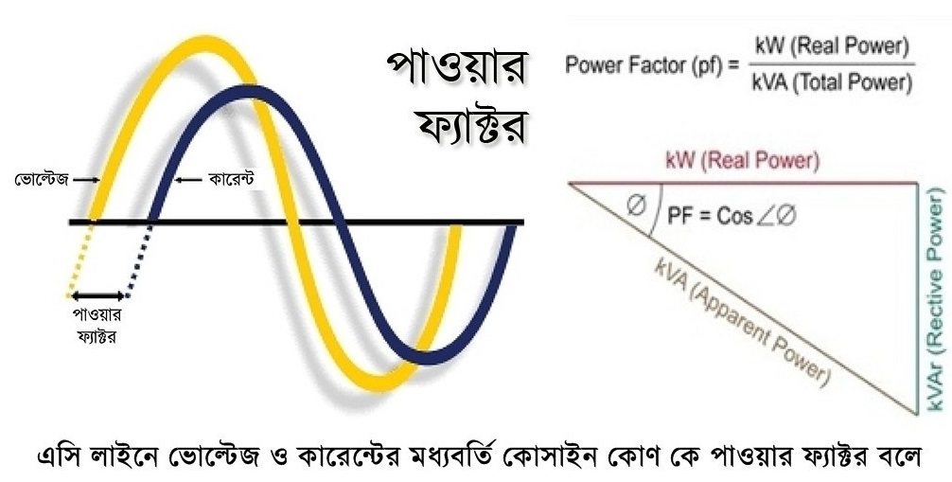
ফুলকোট নবোদয় কারিগরি উচ্চ বিদ্যালয়,
শাজাহানপুর,বগুড়া।
পাওয়ার ফ্যাক্টর
পাওয়ার ফ্যাক্টর হলো সাধারণত ভোল্টেজ ও কারেন্টের মধ্যবর্তী কোসাইন কোণ। অন্যভাবে বলতে গেলে একটিভ পাওয়ার এবং এপারেন্ট পাওয়ারের অনুপাতকে পাওয়ার ফ্যাক্টর বলে। পাওয়ার ফ্যাক্টর কে সাধারণত cosθ দ্বারা প্রকাশ করা হয়। ইহার কোন একক নেই এবং ইহাকে শতকরা হিসেবে প্রকাশ করা হয়।
মোঃ আতিকুর রহমান,ট্রেড ইন্সট্রাক্টর,ফুলকোট নবোদয় কারিগরি উচ্চ বিদ্যালয়

Slide 10
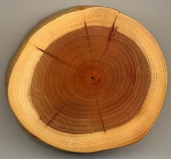
ফুলকোট নবোদয় কারিগরি উচ্চ বিদ্যালয়,
শাজাহানপুর,বগুড়া।
একক কাজ
0১
রেজিস্টিভ সার্কিট কোকে বলে
0২
ইনডাকট্যান্স কি
0৩
রেজিস্টিভ সার্কিট এর পাওয়ার কি
মোঃ আতিকুর রহমান,ট্রেড ইন্সট্রাক্টর,ফুলকোট নবোদয় কারিগরি উচ্চ বিদ্যালয়

Slide 11
ফুলকোট নবোদয় কারিগরি উচ্চ বিদ্যালয়,
শাজাহানপুর,বগুড়া।
বাড়ির কাজ
বিশুদ্ধ রেজিস্টিভ,ইন্ডাকটিভ ও ক্যাপাসিটিভ সার্কিটে কারেন্ট ভোল্টেজের সম্পর্ক দেখাও
0১
মোঃ আতিকুর রহমান,ট্রেড ইন্সট্রাক্টর,ফুলকোট নবোদয় কারিগরি উচ্চ বিদ্যালয়

Slide 12
ফুলকোট নবোদয় কারিগরি উচ্চ বিদ্যালয়,
শাজাহানপুর,বগুড়া।
মোঃ আতিকুর রহমান,ট্রেড ইন্সট্রাক্টর,ফুলকোট নবোদয় কারিগরি উচ্চ বিদ্যালয়

